Slide 1
Kultura stolování

Slide 2
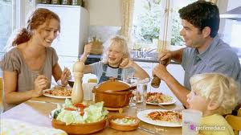
Před jídlem si umyjeme ruce.
Stolujeme na čistě prostřeném stole.
Se svačinou ve škole sedíme na místě a jíme na prostírání.
Na jídlo si uděláme čas.
Jíme v klidu a beze spěchu.
Neměli bychom se přejídat a jíst pozdě večer.
Našim zubům neprospívá příliš mnoho sladkostí.

Slide 3
snídaně
svačina
večeře
oběd
svačina

Slide 4
Šablona č. 35
Vypracovala: Květuše Vendégová
Prvouka
2.ročník ZŠ
ZŠ a MŠ Višňová
30.12.2010
Obrázky www.google.cz

